Slide 1
Національний дендрологічний
парк «Софіївка»
Виконала: Учениця VIІ класу
Кіцманської районної гімназії
Сулейманова Ельміра
Кіцмань, 2014 рік

Slide 2
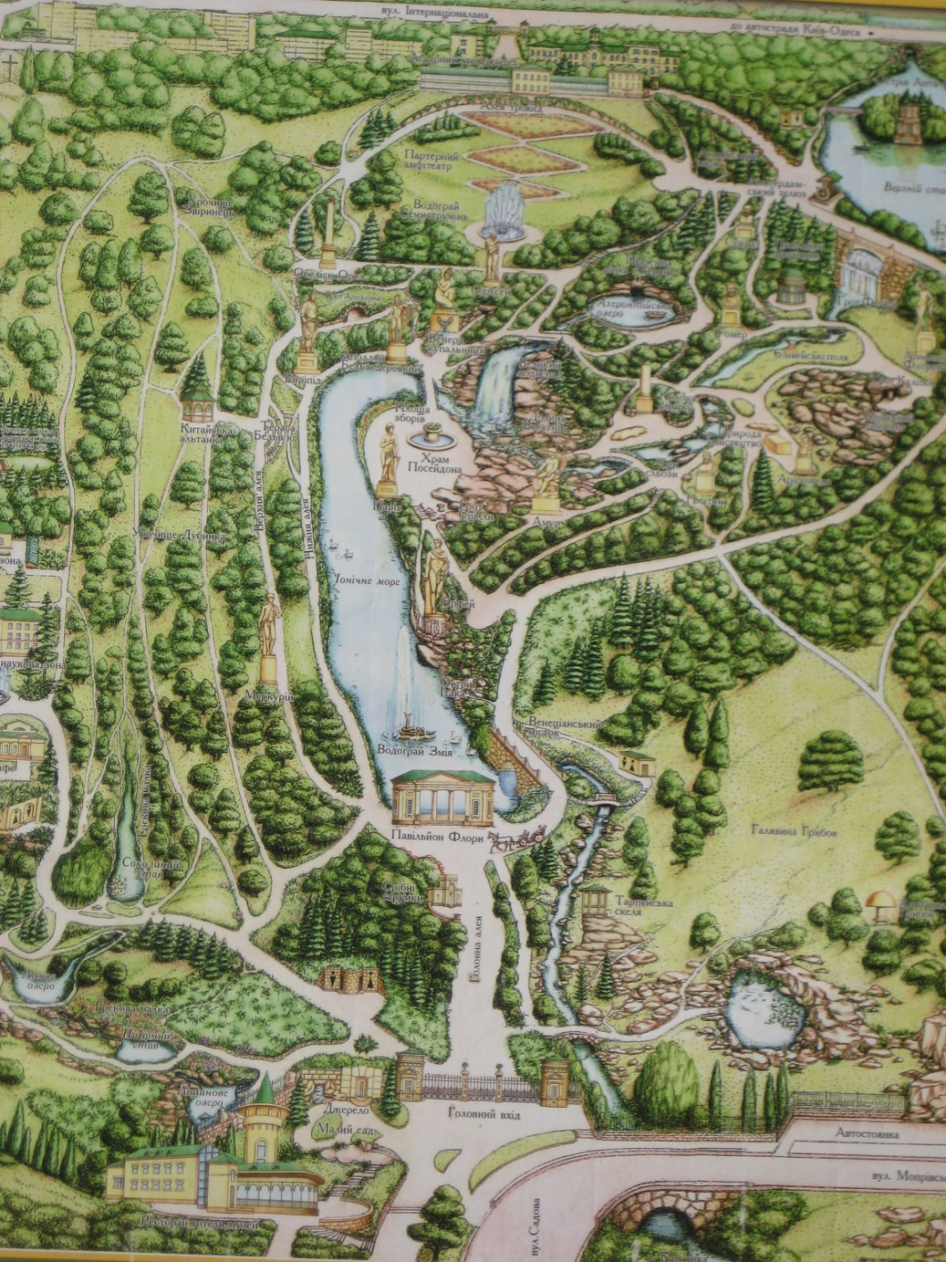
Дендрологічний парк "Софіївка" Національної академії наук України, який знаходиться в м.Умані Черкаської області, широко відомий далеко за межами України як одне з найвидатніших творінь світового садово-паркового мистецтва кінця XVIII - першої половини XIX ст. На сьогодні — це місце відпочинку. Щорічно його відвідують близько 500 тисяч людей. Площа — 179,2 га.
План-схема парку

Slide 3
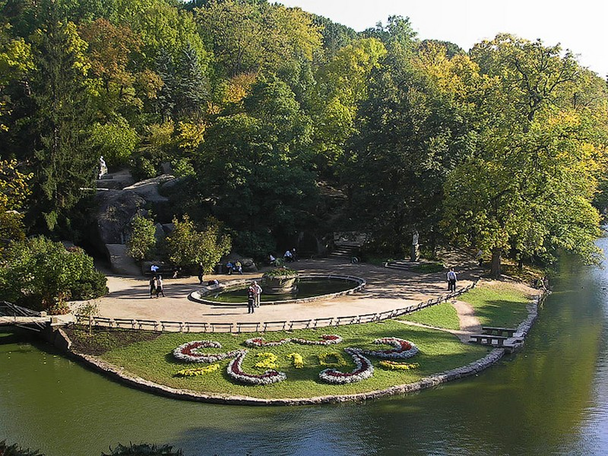
Парк «Софіївка» — це поєднання штучних водоспадів, гірських вершин, каналів, ставків із фонтанами, павільйонів, скульптур і мармурових статуй античних богів і богинь, філософів і поетів.

Slide 4
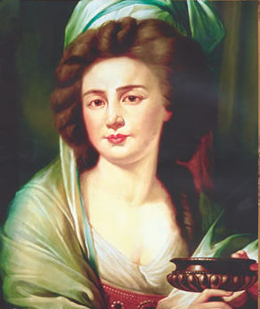
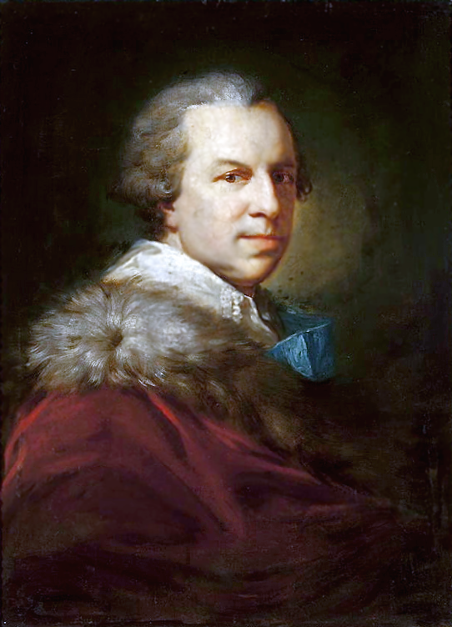
Цей парк — символ нев’янучого кохання, розкішний дарунок палко закоханого чоловіка своїй обраниці, створений заради й на славу цього почуття. Лише для неї, єдиної дружини Софії, один із найбагатших магнатів вісімнадцятого століття Фелікс Потоцький наказав створити у своєму маєтку казковий парк у романтичному стилі.
Софія Потоцька
та
Станіслав-Фелікс Потоцький

Slide 5
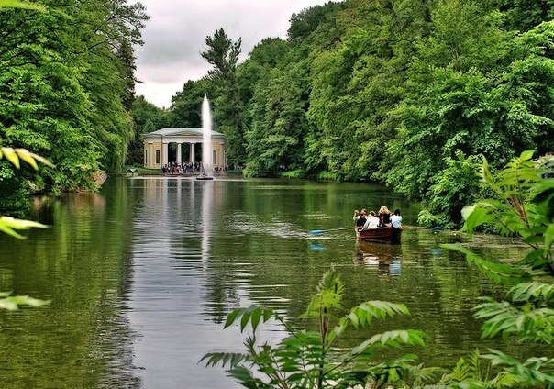
Граф відродив сувору тишу тінистих алей англійського парку, наповнив природні композиції романтикою Парижа. Він створив у мініатюрі дивовижні альпійські ландшафти, витративши на будівництво парку вісім мільйонів золотих рублів, що на той час було фантастичною сумою.

Slide 6
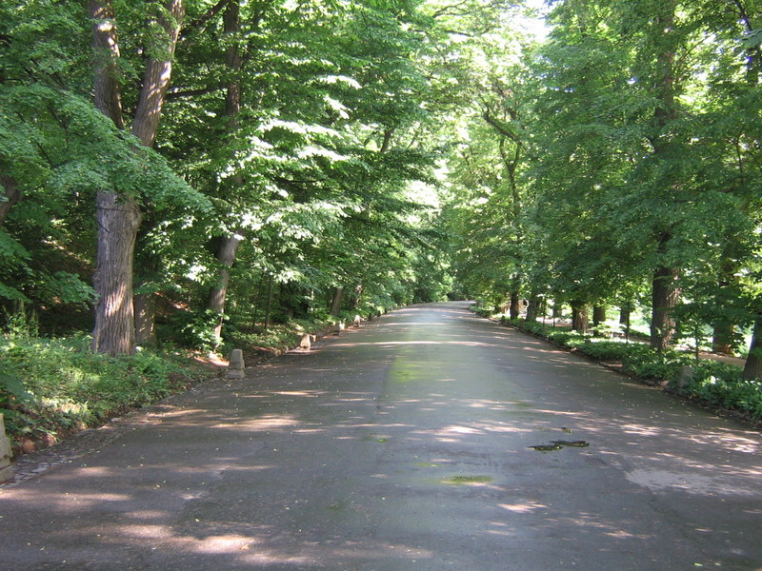
Від входу в парк у глиб комплексу веде головна алея, обсаджена каштанами й тополями.

Slide 7
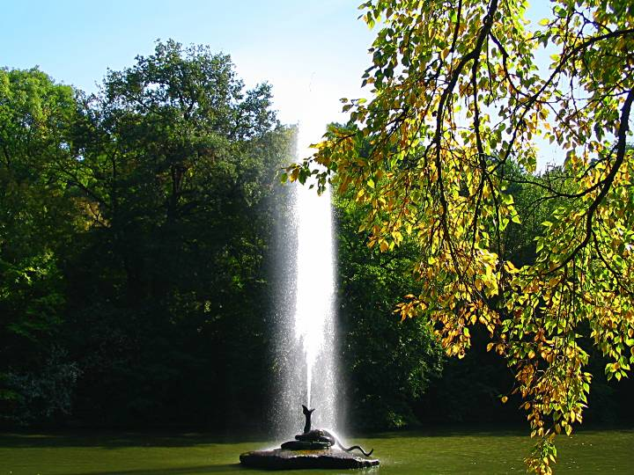
Парк скомпоновано на основі водної системи: озер, водоспадів і цілої мережі каналів, пов’язаних з архітектурним комплексом. Вода тут є гармонійним елементом загального пейзажу.
Фонтан «Змія»

Slide 8
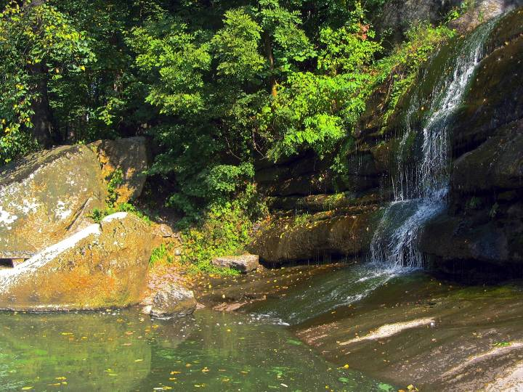
Центральний водоспад

Slide 9
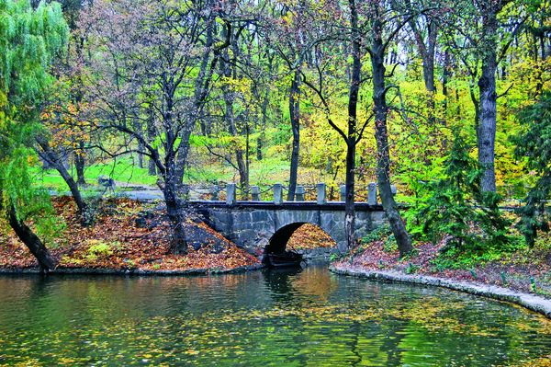
Венеціанський міст

Slide 10
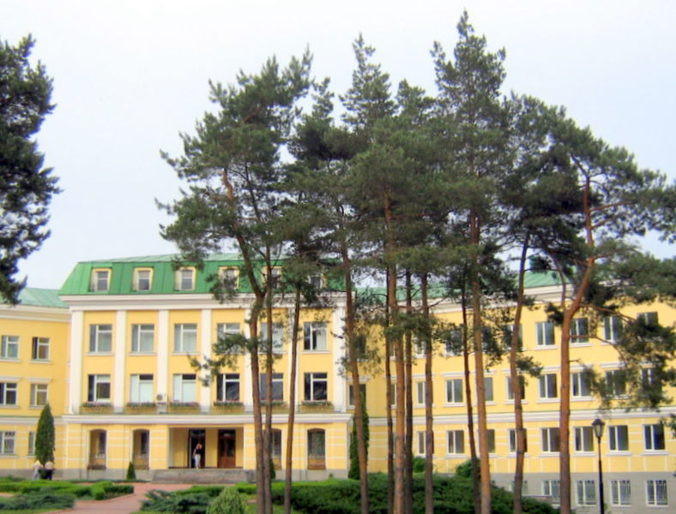
Приміщення
науково-дослідницької
лабораторії
У Софіївці ведеться наукова робота в галузі дендрології, садівництва (зокрема вивчення, акліматизація та інтродукування цінних рослин), паркобудівництва, ботаніки та екології рослин.

Slide 11
ДЯКУЮ
ЗА
УВАГУ !

